Slide 2
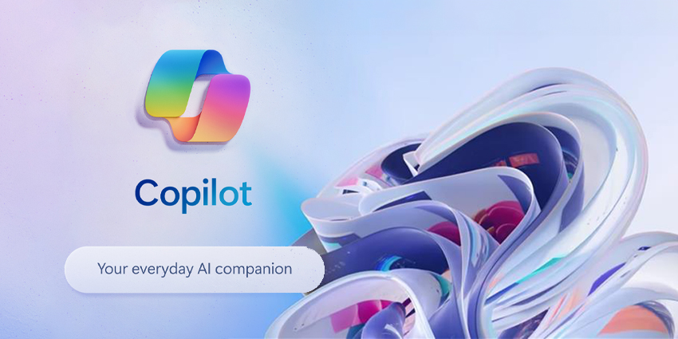

Slide 3
ข้อดีของ Microsoft Copilot
แทบทุกบริษัทเข้าใช้งานได้
ความสามารถใกล้เคียงกับคู่แข่ง
สร้างภาพได้ (ฟรี)
อ่านภาพได้ (ฟรี).

Slide 4
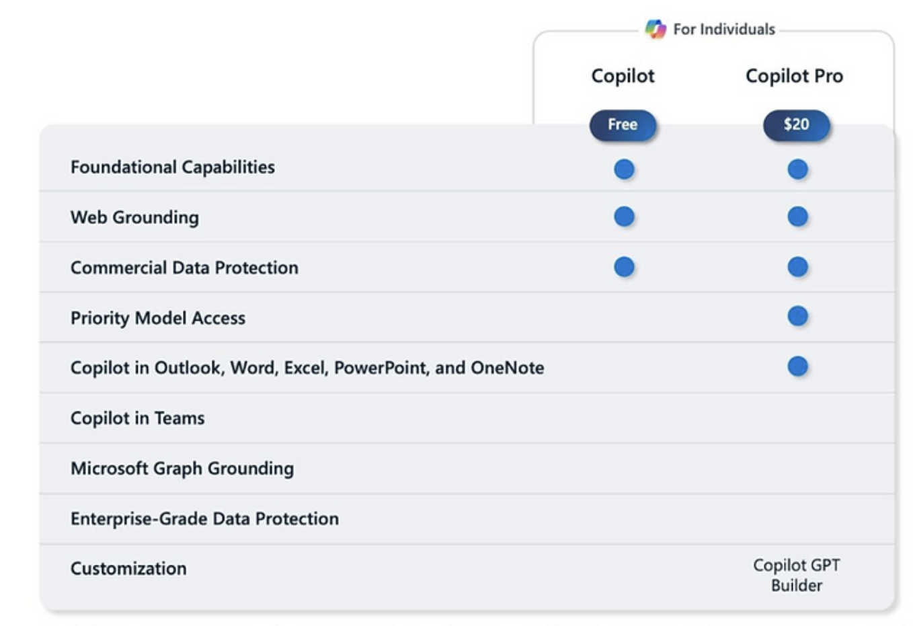
การสอนครอบคลุมแพคเกจฟรี

Slide 5
สิ่งที่คุณจะได้เรียนในคอร์สนี้
การหาข้อมูลด้วย AI Search
การเขียนและการตอบ email
การแก้ปัญหาการทำงานต่างๆ
พัฒนาการสื่อสารกับทีม
พัฒนาการเรียนรู้ให้รวดเร็วยิ่งขึ้น
การสร้างภาพเพื่อใช้ในการทำงาน
การทำรายงาน การเขียน Content

Slide 6
แนะนำวิทยากร

Slide 7
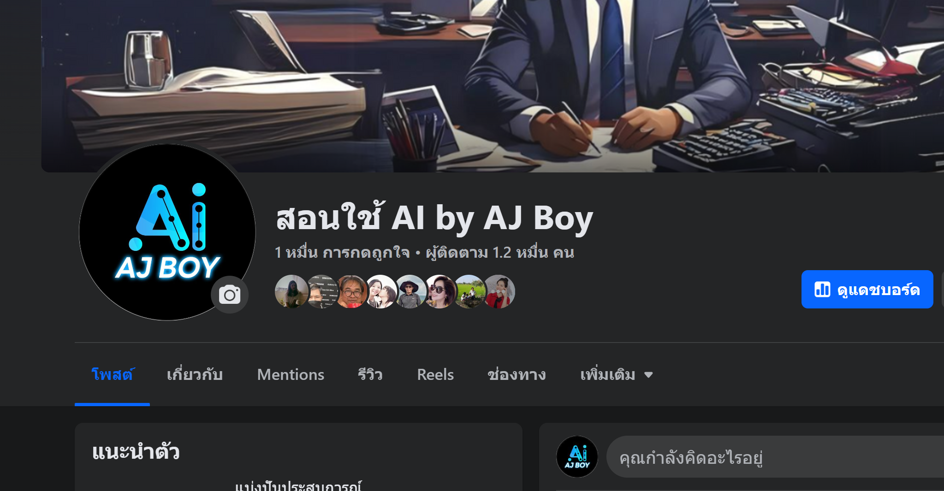
FB สอนใช้ AI by AJ boy

Slide 8
ถ้ามีคำถามจากบทเรียน
ติดต่อได้ที่ Line: @AIAjBoy
https://lin.ee/rLaIxjt

